Slide 1

웹 표준과 주요 웹 브라우저
박지훈

Slide 2
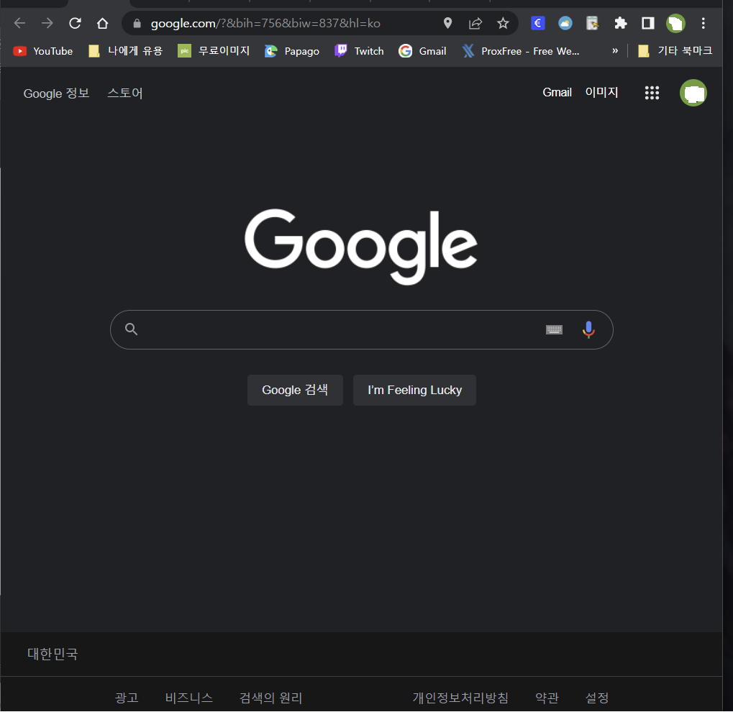
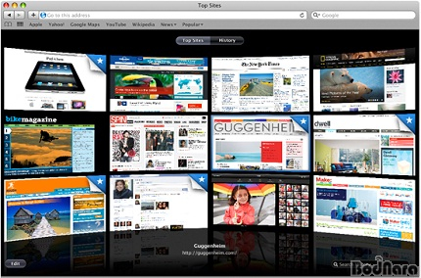
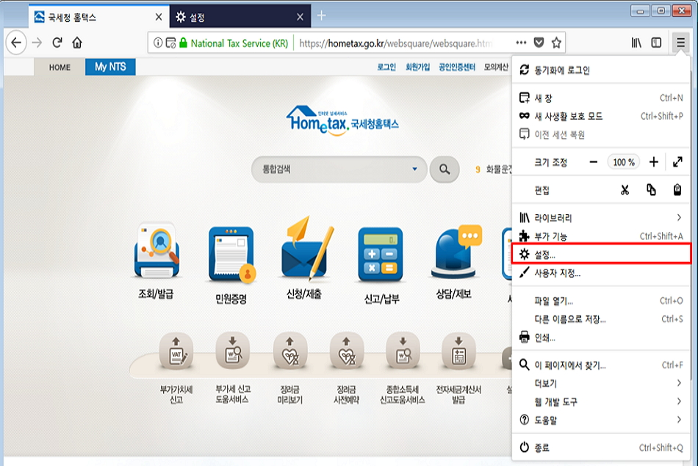

Slide 3
웹 표준이란
브라우저 종류 및 버전에 따른 기능 차이에 대하여 호환이 가능하도록 제시된 표준으로, 다른 기종 혹은 플랫폼에 따라 달리 구현되는 기술을 동일하게 구현함과 동시에 어느 한쪽에 최적화되어 치우치지 않도록 공통요소를 사용하여 웹 페이지를 제작하는 기법을 의미한다. 표준화 단체인 W3C(World Wide Consortium)가 권고한 표준안에 따라 웹사이트를 작성할 때 이용하는 HTML, CSS, JavaScript 등에 대한 규정을 담고 있으며 웹 표준의 궁극적인 목적은 웹사이트에 접속한 사용자가 어떠한 운영체제나 브라우저를 사용하더라도 동일한 결과를 보이게 하는 것이다.
웹 표준 준수 이유
국내 웹의 현실은 특정 브라우저와 사용자 등의 이용환경과 비표준 페이지 및 과도한 플러그인 사용으로 장애인, 노약자를 포함한 모든 사용자들에게 운영체제 및 웹 브라우저 등의 정보 접근 제약이 있다. 따라서 브라우저의 종류나 버전에 상관없이 모든 사용자들이 동일한 웹사이트를 볼 수 있도록 웹 표준기술 작업이 필요하며 웹 표준 준수는 웹 접근성 준수를 위한 핵심이다.

